Slide 1

SQL
Herramientas para la generación de información estadística académica en el marco de la UNLu Encuentro 02/03 – Parte 02 Introducción a SQL
(*) Material adaptado a partir de material diseñado por el SIU.
Notes:
1

Slide 2
Que es SQL?
Es un Lenguaje de Consulta para el Modelo Relacional
Es utilizado por (casi) todos los Manejadores de Base de Datos de la actualidad
No solo permite hacer consultas a los datos sino también modificaciones
Inclusive se utiliza para crear las estructuras de datos (tablas, claves, índices, vistas, triggers, etc)
Es un lenguaje “Declarativo” de alto nivel.
Notes:
2

Slide 3
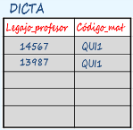

Vamos a trabajar con querys…
Una Query es una consulta que se hace a la base de datos.
Las queries se escriben en SQL (usando SELECT)
En nuestro ejemplo podemos ver 2 usuarios ejecutando 2 queries o consultas a la base de datos.
SQL también permite Modificar (usando UPDATE, DELETE e INSERT)
Update
query1
resultados
“Ok”
query2
resultados
Notes:
3

Slide 4
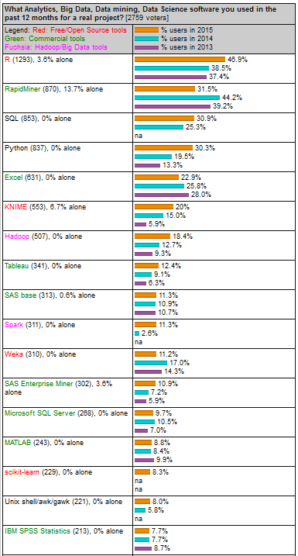
Porque SQL y no SPSS?
Decrece el uso de herramientas licenciadas.
Tendencia en el mercado a inclinarse por SQL + herramientas para la capa de presentación + herramientas para la generación de modelos/conocimiento.
Notes:
4

Slide 5
En que consiste SQL?
El Lenguaje SQL se divide en 2 grandes grupos
DDL (Data Definition Language)
CREATE / DROP / ALTER
DML (Data Manipulation Language)
SELECT / INSERT / UPDATE / DELETE
Nos vamos a centrar en la instrucción SELECT
Notes:
5

Slide 6
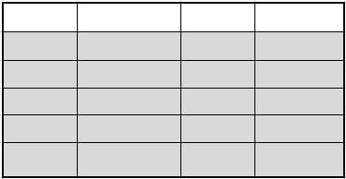
DDL
Veamos como podemos crear la tabla PROFESOR mediante SQL
CREATE TABLE PROFESOR (
LEGAJO INTEGER,
NOMBRE CHAR(30),
FEC_NAC DATE,
DEPTO CHAR(10),
)
PROFESOR
PRIMARY KEY (LEGAJO)
Legajo
Nombre
Fec_Nac
Depto
Notes:
6

Slide 7

DDL (II)
También disponemos de las instrucciones
DROP TABLE y ALTER TABLE para borrar y modificar una tabla
ALTER TABLE PROFESOR ADD COLUMN DNI Integer;
DROP TABLE PROFESOR;
PROFESOR
Legajo
Nombre
Fec_Nac
Depto
DNI
Notes:
7

Slide 8
DML SQL
Ahora que sabemos crear una tabla podemos volver al DML para ver como manipular datos
DML (Data Manipulation Language)
INSERT : Crea 1 (o varias) fila(s) en una tabla
UPDATE : Modifica los datos de 1 (o varias) fila(s)
DELETE : Borra 1 (o varias) filas(s)
SELECT : Leer datos de una tabla (o más tablas)
Notes:
8

Slide 9
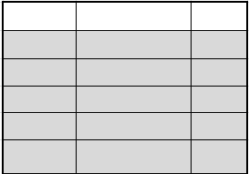
INSERT -SQL-
INSERT : Crea una fila en una tabla
INSERT INTO PROFESOR
VALUES (14567, ‘Juan Pérez’, ‘04/04/1973’,’Química’)
PROFESOR
MATERIA
Legajo
Nombre
Fec_Nac
Depto
Código
Nombre
Inscrip
14567
Juan Perez
4/4/1971
Química
Notes:
9

Slide 10
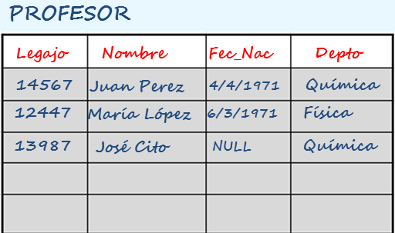

UPDATE & DELETE
UPDATE : Modifica Filas
DELETE : Borra Filas
Ambas utilizan un WHERE para identificar las Filas que van a ser afectadas.
DELETE FROM PROFESOR
WHERE Depto = ‘Fisica’
UPDATE FROM PROFESOR
WHERE Legajo = 14567 SET Nombre = ‘Juan M. Perez’
Notes:
10

Slide 11
INSTRUCCIÓN SELECT
Nuestro interés reside en la instrucción SELECT ya que es la que nos va a permitir manipular/recuperar la información.
Notes:
11

Slide 12
SELECT -SQL-
SELECT: Lee y devuelve filas de una tabla (o más tablas)
SELECT columna1, columna2, columna3
FROM tabla;
Los nombres de las columnas y la tabla deben ser las del modelo de datos.
Si quiero seleccionar todas las columnas uso el “*” en vez de detallar las columnas.
Notes:
12

Slide 13

SELECT -SQL-
SELECT Legajo, Nombre
FROM PROFESOR;
PROFESOR
MATERIA
Legajo
Nombre
Fec_Nac
Depto
Código
Nombre
Inscrip
14567
Juan Perez
4/4/1971
Química
ANA2
Análisis II
71
12447
María López
6/3/1971
Física
QUI1
Química I
20
13987
José Cito
NULL
Química
Notes:
13

Slide 14
SELECT -SQL-
MATERIA
Código
Nombre
Inscrip
SELECT *
FROM MATERIA;
ANA2
Análisis II
71
QUI1
Química I
20
PROFESOR
MATERIA
Legajo
Nombre
Fec_Nac
Depto
Código
Nombre
Inscrip
14567
Juan Perez
4/4/1971
Química
ANA2
Análisis II
71
12447
María López
6/3/1971
Física
QUI1
Química I
20
13987
José Cito
NULL
Química
Notes:
14

Slide 15
SELECT-SQL-
En general, vamos a necesitar establecer “filtros” (condiciones) en los datos que queremos obtener.
Esto lo hacemos con la palabra WHERE de la siguiente manera:
SELECT columna1, columna2
WHERE condición;
Una condición es una restricción que deben cumplir los datos para ser parte del resultado.
Por ejemplo: Estudiantes entre 18-24 años de San Miguel.
Notes:
15

Slide 16

WHERE - EJEMPLO
WHERE : Filtra algunas de las filas de la tabla
SELECT Nombre
FROM MATERIA
WHERE inscrip > 20;
PROFESOR
MATERIA
Legajo
Nombre
Fec_Nac
Depto
Código
Nombre
Inscrip
14567
Juan Perez
4/4/1971
Química
ANA2
Análisis II
71
12447
María López
6/3/1971
Física
QUI1
Química I
20
13987
José Cito
NULL
Química
Notes:
16

Slide 17
CONDICIONES WHERE
En las condiciones nos vamos a ayudar con los:
Operadores lógicos:
AND -y-,
OR -o-,
NOT -no-.
Operadores relacionales (=, <>, <, <=, >=).
Notes:
17

Slide 18
OPERADORES LÓGICOS
Los operadores lógicos nos sirven para encadenar condiciones:
COND1 AND COND2
(se deben cumplir ambas condiciones para que la instancia sea devuelta como resultado)
SELECT apellido_nombre, correo_electronico
FROM estudiantes
WHERE anio_ingreso = 2019 AND sede = ‘C.R. SAN MIGUEL’;
(devuelve el nombre y correo de los ingresantes 2019 de San Miguel)
Notes:
18

Slide 19
OPERADORES LÓGICOS
Los operadores lógicos nos sirven para encadenar condiciones:
COND1 OR COND2
(Alcanza con que se cumpla una de las condiciones para que la instancia sea devuelta como resultado)
SELECT apellido_nombre, correo_electronico
FROM estudiantes
WHERE anio_ingreso = 2019 OR anio_ingreso = 2018;
(devuelve el nombre y correo de los ingresantes 2018 y 2019)
Notes:
19

Slide 20
OPERADORES LÓGICOS
Los operadores lógicos nos sirven para encadenar condiciones:
NOT(COND)
(La condición no debe cumplirse para ser parte del resultado de la consulta)
SELECT apellido_nombre, correo_electronico
FROM estudiantes
WHERE NOT(anio_ingreso = 2019);
(devuelve el nombre y correo de todos los estudiantes excepto los de año de ingreso 2019)
Notes:
20

Slide 21
OPERADORES RELACIONALES
Los operadores relacionales nos sirven para armar condiciones determinando relaciones entre el atributo y otro valor:
Columna1 op VALOR
SELECT apellido_nombre, correo_electronico
FROM estudiantes
WHERE (anio_ingreso > 2010);
(devuelve el nombre y correo de todos los estudiantes con año de ingreso mayor a 2010)
Qué devuelve cambiando de operador? (<, >, <>, etc)
Notes:
21

Slide 22
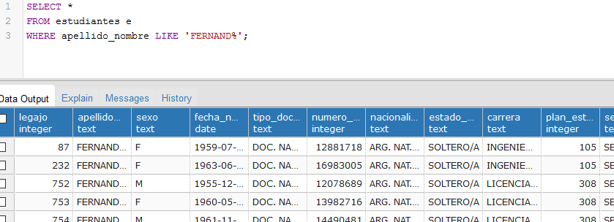
INSTRUCCIÓN LIKE
Se utiliza como condición en el WHERE para verificar si un texto es «parecido» al texto por el que se está preguntando.
El % indica que se ignora lo que el texto que lo precede/antecede.
Notes:
22

Slide 23
CONSULTAS MULTITABLA
Por ahora, todas nuestras consultas fueron sobre una sola tabla, pero como hacemos para recuperar las relaciones?
JOINS: INNER, LEFT, RIGHT
Notes:
23

Slide 24
INNER JOIN
Los problemas de la realidad requieren datos de diversas relaciones.
Es una de las instrucciones mas complejas y a su vez, utilizadas.
Se entrecruzan todas las instancias de ambas tablas de acuerdo a una clave.
Notes:
24

Slide 25
INNER JOIN
Se escribe de la siguiente manera:
SELECT tabla1.columna1,
tabla2.columna1
FROM tabla1
INNER JOIN tabla2 ON tabla1.foranea=tabla2.clave;
Indicamos el atributo a partir del cual se relacionan (puede ser mas de 1)
Va a relacionar todas las instancias de la tabla1 con las de la tabla2 en que coincidan las claves.
Notes:
25

Slide 26
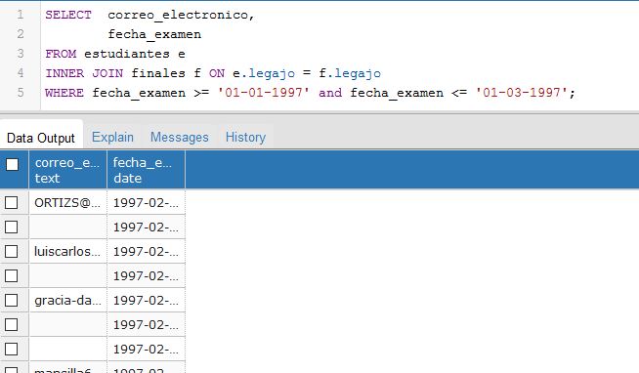
INNER JOIN (II)
Selección de los correos de todos los estudiantes que rindieron examen en Marzo-97:
#1 SELECT legajo, correo_electronico FROM estudiantes;
#2 SELECT legajo, fecha_examen FROM finales
WHERE fecha_examen>=‘01-03-1997’ and fecha_examen<‘01-04-1997’;
Notes:
26

Slide 27
INNER JOIN (II)
SELECT legajo, fecha_examen
FROM finales
WHERE fecha_examen>=‘01-03-1997’ and …;
SELECT legajo, correo_electronico
FROM estudiantes;
RESULTADO:
Legajo | Correo_electronico
60925 | rosanar@unlu.edu.ar
840 | moloriz@unlu.edu.ar
89937 | jmfernandez@unlu.edu.ar
Legajo | Fecha_examen
60925 | 05-03-1997
60925 | 12-03-1997
840 | 14-03-1997
Correo_electronico | Fecha_examen
rosanar@unlu.edu.ar | 05-03-1997
rosanar@unlu.edu.ar | 12-03-1997
moloriz@unlu.edu.ar | 14-03-1997
Notes:
27

Slide 28
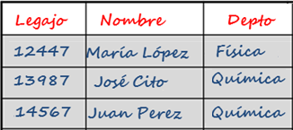
ORDER BY
Permite ordenar las filas que retorna el SELECT con algun criterio
SELECT Legajo, Nombre, Depto
FROM PROFESOR
ORDER BY Legajo;
Notes:
28

Slide 29
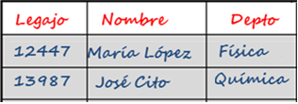
LIMIT
LIMIT X: Devuelve las X primeras filas que cumplen con la consulta.
SELECT Legajo, Nombre, Depto
FROM PROFESOR
ORDER BY Legajo
LIMIT 2;
Notes:
29

Slide 30
SQL
FIN
Notes:
30

